Slide 1






Jačanje inspekcije zaštite okoliša radi učinkovite kontrole praćenja kakvoće zraka i sustava trgovanja emisijskim jedinicama stakleničkih plinova, kako bi se postigla bolja kvaliteta zraka
u Republici Hrvatskoj
Ovaj projekt financira Europska unija

Slide 2



TEMA 4: Mreže
Institut za energetiku i zaštitu okoliša
Mato Papić dipl. ing. stroj.
Bojan Abramović dipl. ing. stroj.

Slide 3

4.1 ŠTO SU MREŽE ZA PRAĆENJE KVALITETE ZRAKA?
Praćenje kvalitete zraka provodi se organiziranjem mreža mjernih jedinica - postaja te njihovim raspoređivanjem na određeno područje.
Mreže za praćenje kvalitete zraka osnovna su jedinica svakog monitoringa kvalitete zraka.
Institut za energetiku i zaštitu okoliša

Slide 4
4.1 ŠTO SU MREŽE ZA PRAĆENJE KVALITETE ZRAKA?
Iz iskustva je poznato da na određenom području, ma koliko ono bilo veliko, mogu postojati znatne razlike u koncentracijama onečišćujućih tvari u zraku.
Isto tako, poznato je da na istom mjestu tijekom vremena te koncentracije mogu bitno varirati.
Ukoliko se želi ispuniti osnovni cilj monitoringa kvalitete zraka, mora se sa što većom sigurnošću utvrditi prostorna i vremenska distribucija onečišćujućih tvari u zraku na određenom području. Najbolji način da se to provede je da se po karakterističnim točkama tog područja rasporede mjerni instrumenti i provode mjerenja tijekom reprezentativnog vremenskog intervala.
Institut za energetiku i zaštitu okoliša

Slide 5
4.2 ORGANIZACIJSKA STRUKTURA
Da bi se zaštitili instrumenti od vremenskih neprilika, a izbjeglo zidanje velikog broja malih laboratorija, instrumenti će se smjestiti u skloništa koja će osigurati primjerene uvjete za rad instrumenata te će se tako stvoriti postaje za praćenje kvalitete zraka. Svaka postaja sadržavat će instrumente za mjerenje onih polutanata za koje se žele izmjeriti koncentracije u zraku.
Institut za energetiku i zaštitu okoliša

Slide 6
4.2 ORGANIZACIJSKA STRUKTURA
Kada se započinje s mjerenjima, dolazi se do spoznaje da svaki instrument generira mnoštvo mjernih podataka te da se isti nalaze na nerijetko međusobno vrlo udaljenim lokacijama. Zbog toga će se upotrijebiti moderna informatička tehnologija i svi instrumenti iz svih postaja povezat će se s računalom koje će prihvaćati njihove mjerne rezultate i čuvati ih na jednom mjestu u jednom laboratoriju.
Svi navedeni elementi zajedno čine mrežu za praćenje kvalitete zraka.
Institut za energetiku i zaštitu okoliša

Slide 7
4.2 ORGANIZACIJSKA STRUKTURA
Dakle, mreže za praćenje kvalitete zraka mjerni su sustavi koji se sastoje od mjernih postaja međusobno informatički povezanih s centralnim računalom koje uz pomoć softverske aplikacije komunicira s postajama, preuzima i čuva rezultate.
Primjer jedne mreže koja se sastoji od triju postaja prikazan je na Slici 1., a primjer tijeka podataka od postaja do korisnika na Slici 2.
Institut za energetiku i zaštitu okoliša

Slide 8
4.2 ORGANIZACIJSKA STRUKTURA
Slika 1. Mreža za praćenje kvalitete zraka
Institut za energetiku i zaštitu okoliša

Slide 9
4.2 ORGANIZACIJSKA STRUKTURA
Slika 2. Primjer tijeka podataka od postaja do korisnika
Institut za energetiku i zaštitu okoliša

Slide 10
4.3 DRŽAVNA MREŽA ZA PRAĆENJE KVALITETE ZRAKA
Za praćenje kvalitete zraka u zonama (Tablica 1) i aglomeracijama (Tablica 2) i (Slika 3) u Republici Hrvatskoj uspostavljena je državna mreža za trajno praćenje kvalitete zraka (državna mreža).
Državna mreža sastavni je dio praćenja stanja okoliša i financira se iz državnog proračuna RH.
Podaci kvalitete zraka iz državne mreže javni su, objavljuju se na internetskim stranicama Agencije i koriste se za potrebe izvješća o stanju kvalitete zraka razmjenu podataka sa EU i sastavni su dio informacijskog sustava zaštite zraka.
Institut za energetiku i zaštitu okoliša

Slide 11
4.3 DRŽAVNA MREŽA ZA PRAĆENJE KVALITETE ZRAKA
Tablica 1. Klasifikacija zona u Republici Hrvatskoj
Institut za energetiku i zaštitu okoliša

Slide 12
4.3 DRŽAVNA MREŽA ZA PRAĆENJE KVALITETE ZRAKA
Tablica 2. Klasifikacija aglomeracija u Republici Hrvatskoj
Institut za energetiku i zaštitu okoliša

Slide 13
4.3 DRŽAVNA MREŽA ZA PRAĆENJE KVALITETE ZRAKA
Slika 3.
Zone i aglomeracije za praćenje i procjenjivanje kvalitete zraka u RH
Institut za energetiku i zaštitu okoliša

Slide 14
4.3 DRŽAVNA MREŽA ZA PRAĆENJE KVALITETE ZRAKA
Državna mreža dizajnirana je tako da pruža informacije o razinama onečišćenosti zraka u svim zonama i aglomeracijama.
Uredba o utvrđivanju popisa mjernih mjesta za praćenje koncentracija pojedinih onečišćujućih tvari u zraku i lokacija mjernih postaja u državnoj mreži za trajno praćenje kvalitete zraka (Narodne novine, br. 65/16) utvrđuje popis mjernih mjesta za praćenje koncentracija onečišćujućih tvari u zraku: sumporovog dioksida, dušikovog dioksida i dušikovih oksida, lebdećih čestica (PM10 i PM2,5), olova, benzena, ugljikovog monoksida, prizemnog ozona i prekursora prizemnog ozona, arsena, kadmija, žive, nikla, benzo(a)pirena i drugih policikličkih aromatskih ugljikovodika u zraku.
Ovom Uredbom također se utvrđuju lokacije mjernih postaja u državnoj mreži za trajno praćenje kvalitete zraka u zonama i aglomeracijama Tablica 3. i Slika 4.
Institut za energetiku i zaštitu okoliša

Slide 15
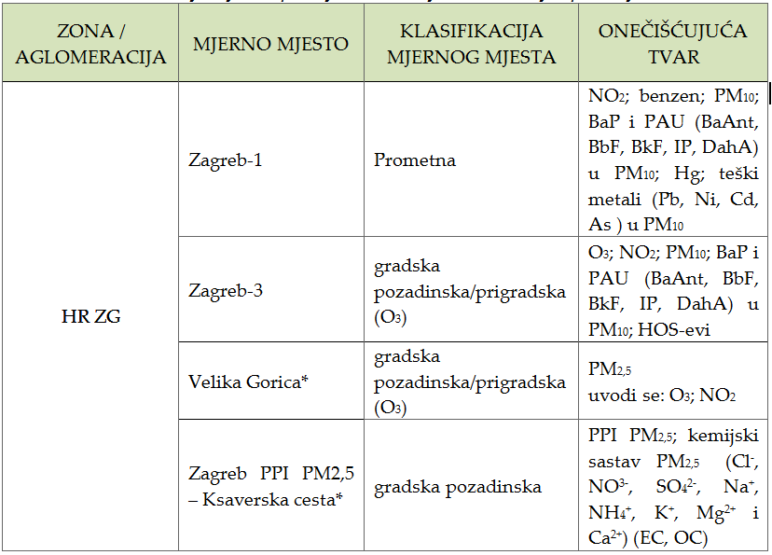
4.3 DRŽAVNA MREŽA ZA PRAĆENJE KVALITETE ZRAKA
Tablica 3. Lokacije mjernih postaja u državnoj mreži za trajno praćenje kvalitete zraka
Institut za energetiku i zaštitu okoliša

Slide 16
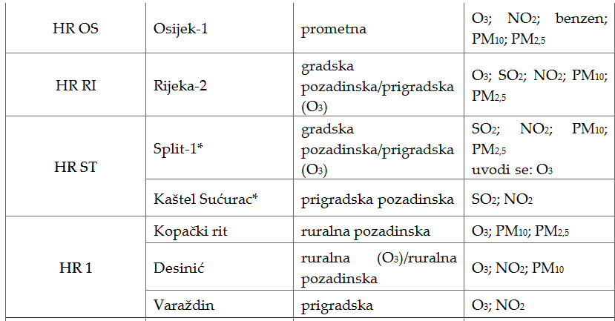
4.3 DRŽAVNA MREŽA ZA PRAĆENJE KVALITETE ZRAKA
Tablica 3. Lokacije mjernih postaja u državnoj mreži za trajno praćenje kvalitete zraka (nastavak)
Institut za energetiku i zaštitu okoliša

Slide 17
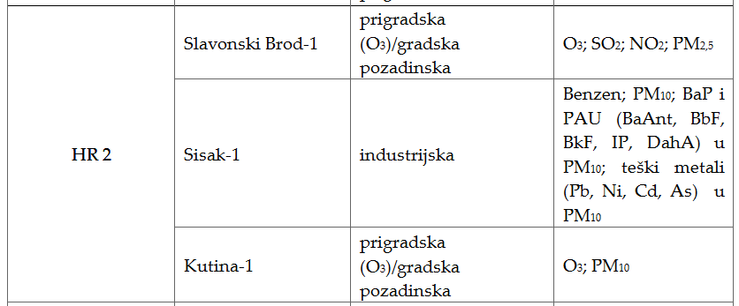
4.3 DRŽAVNA MREŽA ZA PRAĆENJE KVALITETE ZRAKA
Tablica 3. Lokacije mjernih postaja u državnoj mreži za trajno praćenje kvalitete zraka (nastavak)
Institut za energetiku i zaštitu okoliša

Slide 18
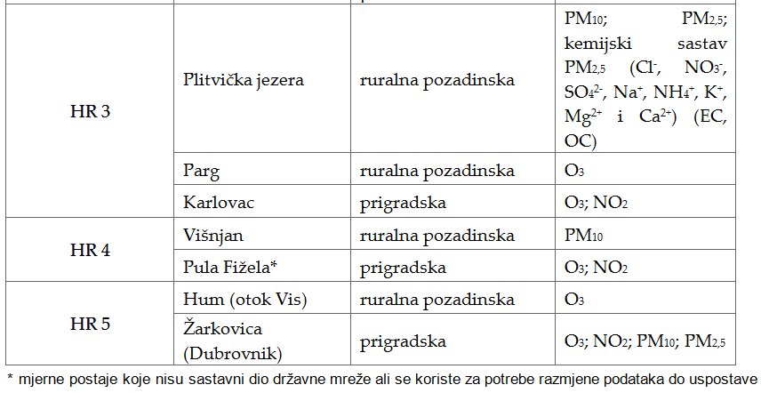
4.3 DRŽAVNA MREŽA ZA PRAĆENJE KVALITETE ZRAKA
Tablica 3. Lokacije mjernih postaja u državnoj mreži za trajno praćenje kvalitete zraka (nastavak)
Institut za energetiku i zaštitu okoliša

Slide 19
4.3 DRŽAVNA MREŽA ZA PRAĆENJE KVALITETE ZRAKA
Slika 4.
Državna mreža za praćenje kvalitete zraka bez postaja iz lokalnih mreža koje se trenutno koriste.
Institut za energetiku i zaštitu okoliša

Slide 20
4.3 DRŽAVNA MREŽA ZA PRAĆENJE KVALITETE ZRAKA
Program mjerenja razine onečišćenosti zraka u državnoj mreži za trajno praćenje kvalitete zraka (Narodne novine, br. 73/16) definira sva mjerenja u državnoj mreži. Većina mjerenja se već sada provode, a mjerenja za pojedine onečišćujuće tvari se uvode.
Program sadrži:
Program A mjerenje kvalitete zraka u postajama uspostavljenim u aglomeracijama i
Program B mjerenje kvalitete zraka u postajama uspostavljenim u zonama.
Institut za energetiku i zaštitu okoliša

Slide 21
4.3 DRŽAVNA MREŽA ZA PRAĆENJE KVALITETE ZRAKA
U Programu su dani detaljni mjerni programi za svaku postaju državne mreže i popis onečišćujućih tvari, s načinom praćenja za svaku od njih. Također su dane i lokacije i program mjerenja novih mjernih postaja u državnoj mreži koje tek trebaju biti izgrađene.
Institut za energetiku i zaštitu okoliša

Slide 22
4.4 LOKALNE MREŽE ZA PRAĆENJE KVALITETE ZRAKA
Pravna podloga za praćenje kvalitete zraka izvan državne mreže na lokalnoj razini dana je člancima 31., 33. i 34. ZOZZ.
Tri su osnovna razloga i načina za pokretanje mjerenja izvan državne mreže:
1. Županija, Grad Zagreb i gradovi uspostavljaju mjerne postaje za praćenje kvalitete zraka na svome području, ako procijene da su razine onečišćenosti više od propisanih graničnih vrijednosti (GV), odnosno ako procijene da za to postoje opravdani razlozi (osobito u slučaju pojačanog razvoja industrije, proširenja poslovnih i industrijskih zona i drugo). Predstavničko tijelo tih jedinica određuje lokacije mjernih postaja za praćenje kvalitete zraka, donosi program mjerenja razine onečišćenosti i osigurava uvjete njegove provedbe.
Institut za energetiku i zaštitu okoliša

Slide 23
4.4 LOKALNE MREŽE ZA PRAĆENJE KVALITETE ZRAKA
2. Onečišćivač je dužan osigurati praćenje kvalitete zraka prema rješenju o prihvatljivosti zahvata za okoliš ili rješenju o objedinjenim uvjetima zaštite okoliša ili okolišnoj dozvoli sukladno Zakonu o zaštiti okoliša.
3. U slučajevima kada postoji sumnja, izražena prijavom građana, da je došlo do onečišćenosti zraka čija je kvaliteta takva da može narušiti zdravlje ljudi, kvalitetu življenja i/ili štetno utjecati na bilo koju sastavnicu okoliša, moraju se obaviti mjerenja posebne namjene ili obaviti procjena razine onečišćenosti. Izvršno tijelo Grada Zagreba, grada i općine, na zahtjev inspekcije zaštite okoliša da se utvrdi opravdanost gore navedene sumnje, dužno je donijeti odluku o mjerenju posebne namjene ili procjeni razine onečišćenosti u roku od osam dana. Ako se mjerenjem ili procjenom utvrdi da nije došlo do prekomjerne onečišćenosti ili je došlo do prekomjerne onečišćenosti, a onečišćivač nije poznat, troškove snosi jedinica lokalne samouprave čije je izvršno tijelo donijelo odluku.
Institut za energetiku i zaštitu okoliša

Slide 24
4.4 LOKALNE MREŽE ZA PRAĆENJE KVALITETE ZRAKA
Ako se mjerenjem ili procjenom utvrdi prekomjerna onečišćenost zraka, a onečišćivač je poznat, troškove mjerenja ili procjene snosi onečišćivač. Ako izvršno tijelo Grada Zagreba, grada i općine ne donese odluku, Ministarstvo osigurava mjerenja posebne namjene ili procjene razine onečišćenosti na trošak i odgovornost jedinice lokalne samouprave čije izvršno tijelo nije donijelo odluku.
Institut za energetiku i zaštitu okoliša

Slide 25
4.4 LOKALNE MREŽE ZA PRAĆENJE KVALITETE ZRAKA
Sva mjerenja koja se obavljaju iz gore navedenih razloga moraju biti obavljena sukladno Pravilniku o praćenju kvalitete zraka od strane ispitnog laboratorija s dozvolom Ministarstva za obavljanje praćenja kvalitete zraka za one onečišćujuće tvari koje će se mjeriti u lokalnoj mreži. Angažirani ispitni laboratoriji dužni su izvorne i validirane podatke o praćenju kvalitete zraka i izvješće o razinama onečišćenosti i ocjeni kvalitete zraka dostaviti nadležnom upravnom tijelu županije, Grada Zagreba i grada do 31. ožujka tekuće godine za proteklu kalendarsku godinu, a nadležno upravno tijelo iste podatke dostavlja u Agenciju do 30. travnja iste godine.
Institut za energetiku i zaštitu okoliša

Slide 26
4.4 LOKALNE MREŽE ZA PRAĆENJE KVALITETE ZRAKA
Za sve zone i aglomeracije prikazane su samo automatske postaje koje koriste referentne metode osim za aglomeraciju HR-ZG gdje su prikazane i postaje sa uzorkovanjem (ručne metode).
Institut za energetiku i zaštitu okoliša

Slide 27
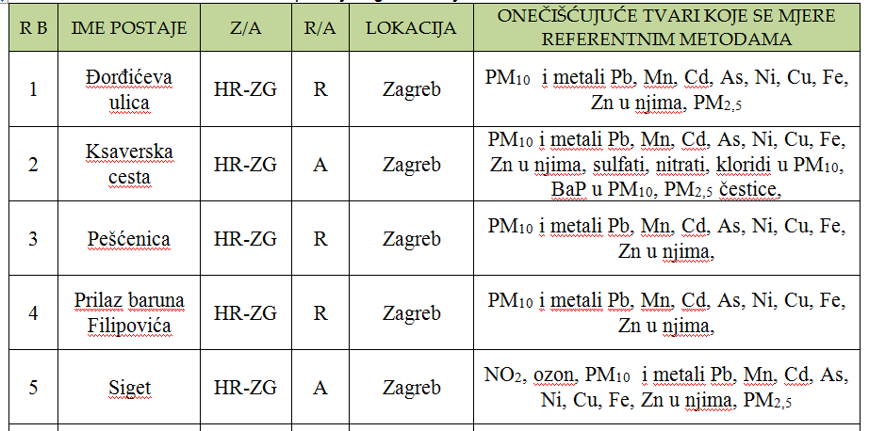
4.4 LOKALNE MREŽE ZA PRAĆENJE KVALITETE ZRAKA
Tablica 4. Lokalne mreže i postaje aglomeracije HR-ZG
Institut za energetiku i zaštitu okoliša

Slide 28
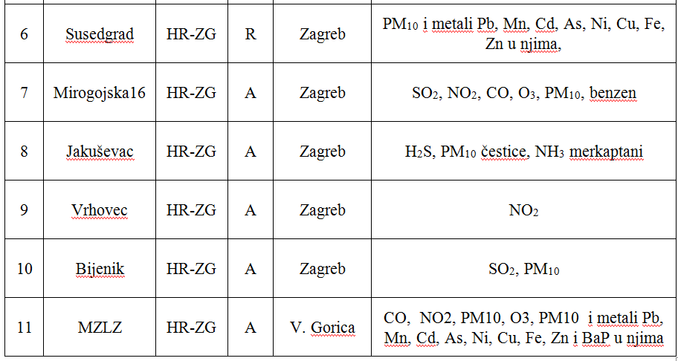
4.4 LOKALNE MREŽE ZA PRAĆENJE KVALITETE ZRAKA
Tablica 4. Lokalne mreže i postaje aglomeracije HR-ZG (nastavak)
Institut za energetiku i zaštitu okoliša

Slide 29
4.4 LOKALNE MREŽE ZA PRAĆENJE KVALITETE ZRAKA
Slika 5. Položaj lokalnih mreža i postaja aglomeracije HR-ZG
Institut za energetiku i zaštitu okoliša

Slide 30
4.4 LOKALNE MREŽE ZA PRAĆENJE KVALITETE ZRAKA
Tablica 5. Lokalne mreže i postaje u Sisačko – moslavačkoj županiji
Institut za energetiku i zaštitu okoliša

Slide 31
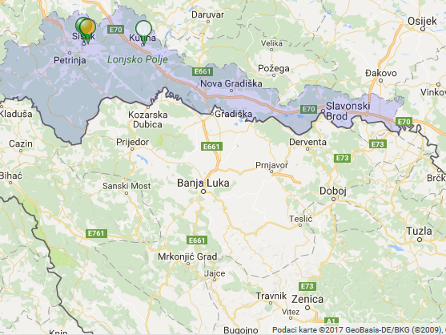
4.4 LOKALNE MREŽE ZA PRAĆENJE KVALITETE ZRAKA
Slika 6. Položaj lokalnih mreža i postaja Sisačko – moslavačke županije
Institut za energetiku i zaštitu okoliša

Slide 32
4.4 LOKALNE MREŽE ZA PRAĆENJE KVALITETE ZRAKA
Tablica 6. Lokalne mreže i postaje u Istarskoj županiji
Institut za energetiku i zaštitu okoliša

Slide 33
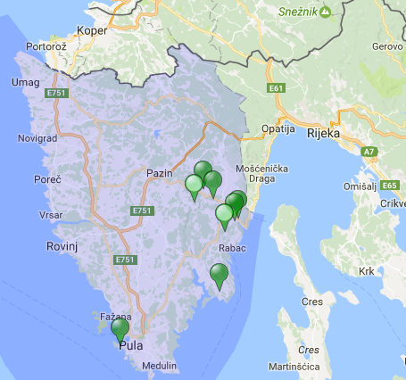
4.4 LOKALNE MREŽE ZA PRAĆENJE KVALITETE ZRAKA
Slika 7. Položaj lokalnih mreža i postaja Istarske županije
Institut za energetiku i zaštitu okoliša

Slide 34
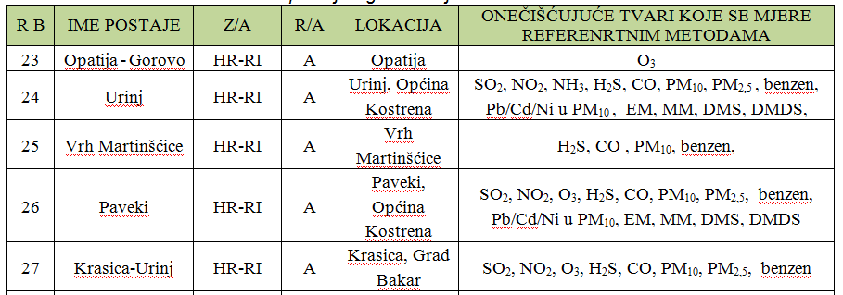
4.4 LOKALNE MREŽE ZA PRAĆENJE KVALITETE ZRAKA
Tablica 7. Lokalne mreže i postaje aglomeracije HR-RI
Institut za energetiku i zaštitu okoliša

Slide 35
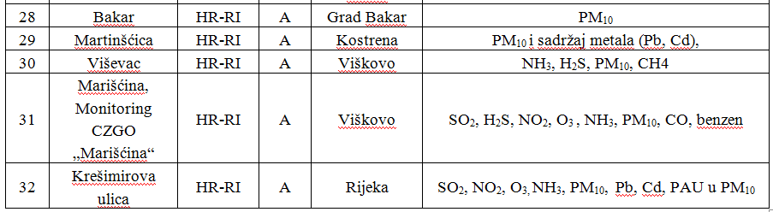
4.4 LOKALNE MREŽE ZA PRAĆENJE KVALITETE ZRAKA
Tablica 7. Lokalne mreže i postaje aglomeracije HR-RI (nastavak)
Institut za energetiku i zaštitu okoliša

Slide 36
4.4 LOKALNE MREŽE ZA PRAĆENJE KVALITETE ZRAKA
Slika 8. Položaj lokalnih mreža i postaja aglomeracije HR-RI
Institut za energetiku i zaštitu okoliša

Slide 37
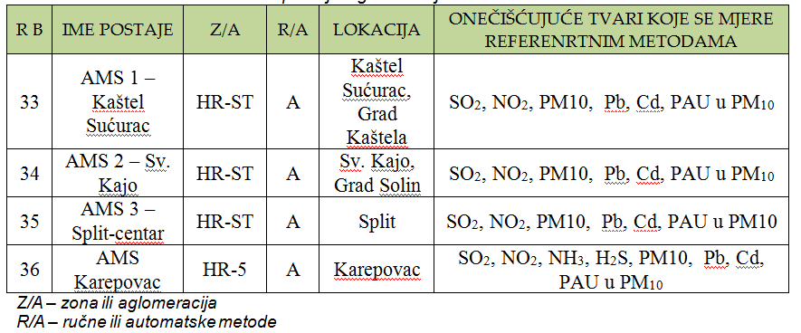
4.4 LOKALNE MREŽE ZA PRAĆENJE KVALITETE ZRAKA
Tablica 8. Lokalne mreže i postaje aglomeracije HR-ST
Institut za energetiku i zaštitu okoliša

Slide 38
4.4 LOKALNE MREŽE ZA PRAĆENJE KVALITETE ZRAKA
Slika 9. Položaj lokalnih mreža i postaja aglomeracije HR-ST
Institut za energetiku i zaštitu okoliša

Slide 39
4.5 MJERENJA POSEBNE NAMJENE (INDUSTRIJSKE MREŽE)
U slučajevima kada postoji sumnja, izražena prijavom građana, da je došlo do onečišćenosti zraka čija je kvaliteta takva da može narušiti zdravlje ljudi, kvalitetu življenja i/ili štetno utjecati na bilo koju sastavnicu okoliša, moraju se obaviti mjerenja posebne namjene ili obaviti procjena razine onečišćenosti. Izvršno tijelo Grada Zagreba, grada i općine, na zahtjev inspekcije zaštite okoliša da se utvrdi opravdanost gore navedene sumnje, dužno je donijeti odluku o mjerenju posebne namjene ili procjeni razine onečišćenosti u roku od osam dana.
Institut za energetiku i zaštitu okoliša

Slide 40
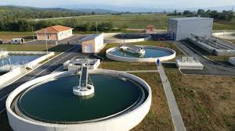
4.5 MJERENJA POSEBNE NAMJENE (INDUSTRIJSKE MREŽE)
Ova mjerenja se provode nakon što se inspekcijskim nadzorom utvrdi osnovana sumnja u prekomjerno onečišćenje nakon dojave građana.
Najčešći su primjeri kod širenja neugodnih mirisa iz poznatog ili nepoznatog izvora
Institut za energetiku i zaštitu okoliša

Slide 41
4.5 MJERENJA POSEBNE NAMJENE (INDUSTRIJSKE MREŽE)
Što najčešće JLS ili inspektori zahtijevaju:
sumporovodik
merkaptani
amonijak
PM₁₀
Prva dva se mogu nanjušiti i u koncentracijama od svega nekoliko ppb i mogu ugroziti kvalitetu života.
Nažalost oni nisu jedini „smrdljivci”…
PM₁₀ onečišćujuća tvar koja trenutno najviše ugrožava ljudsko zdravlje na globalnoj razini.
Institut za energetiku i zaštitu okoliša

Slide 42
4.5 MJERENJA POSEBNE NAMJENE (INDUSTRIJSKE MREŽE)
Česte su pritužbe / prijave građana na neugodne mirise - ako se radi samo o tome, iako zna izgledati dramatično, nema mjesta panici sva tri akutno su toksična tek u koncentracijama 1000x većim od onih kada uzrokuju smrad.
Tada ih se više niti ne može nanjušiti.
Npr. (lowest-adverse-effect level -LOAEL) najniža koncentracija koja uzrokuje nepovoljni učinak za H₂S je 15000 µg/m³ kada može izazvati iritaciju sluznice oka (peckanje očiju) a GV je 7 odnosno 5 µg/m³.
Institut za energetiku i zaštitu okoliša

Slide 43
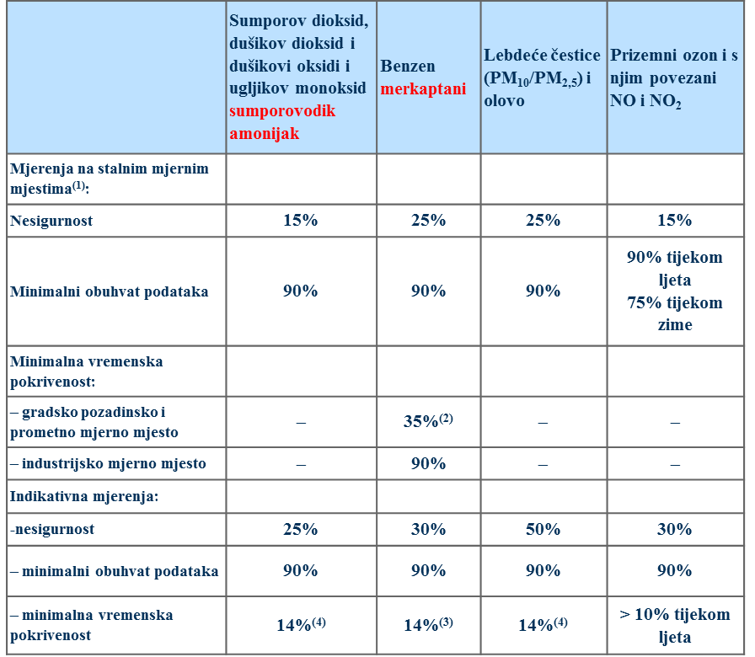
4.5 MJERENJA POSEBNE NAMJENE (INDUSTRIJSKE MREŽE)
Kod ovih mjerenja potrebno je obratiti pažnju na kvalitetu podataka.
Institut za energetiku i zaštitu okoliša

Slide 44
4.5 MJERENJA POSEBNE NAMJENE (INDUSTRIJSKE MREŽE)
⁽⁴⁾ Jedno nasumično
mjerenje tjedno ravnomjerno raspoređeno tijekom godine, ili osam tjedana ravnomjerno
raspoređenih tijekom godine.
Po 2 tjedna mjerenja
u svakom god dobu!
NOVI PRAVILNIK O PRAĆENJU KVALITETE ZRAKA 7/2017 | Sumporov dioksid, dušikov dioksid i dušikovi oksidi i ugljikov monoksid sumporovodik amonijak | Benzen merkaptani | Lebdeće čestice (PM₁₀/PM_{2,5}) i olovo | Prizemni ozon i s njim povezani NO i NO₂
Mjerenja na stalnim mjernim mjestima⁽¹⁾:
Nesigurnost | 15% | 25% | 25% | 15%
Minimalni obuhvat podataka | 90% | 90% | 90% | 90% tijekom ljeta 75% tijekom zime
Minimalna vremenska pokrivenost:
– gradsko pozadinsko i prometno mjerno mjesto | – | 35%⁽²⁾ | – | –
– industrijsko mjerno mjesto | – | 90% | – | –
Indikativna mjerenja:
-nesigurnost | 25% | 30% | 50% | 30%
– minimalni obuhvat podataka | 90% | 90% | 90% | 90%
– minimalna vremenska pokrivenost | 14%⁽⁴⁾ | 14%⁽³⁾ | 14%⁽⁴⁾ | > 10% tijekom ljeta
Institut za energetiku i zaštitu okoliša

Slide 45
4.5 MJERENJA POSEBNE NAMJENE (INDUSTRIJSKE MREŽE)
Esencijalno je poštovati ove ciljeve jer se u suprotnom može potpuno krivo procijeniti kvaliteta zraka.
studija oglednog primjera
Case study - „MJERENJA NH₃, H₂S I MERKAPTANA U REPUBLICI HRVATSKOJ REGULATIVA I PRAKSA”
Institut za energetiku i zaštitu okoliša

Slide 46
4.5 MJERENJA POSEBNE NAMJENE (INDUSTRIJSKE MREŽE)
Često je na listi i PM₁₀. Ovdje je potrebno obratiti pažnju na metode. Najbolje je ako se mjerenja obavljaju referentnom metodom (gravimetrija).
atenuacija beta zraka - niži
optičke metode - više
Obavezno se mora napraviti „studija ekvivalencije”
Case study - „UTJECAJ PRIMJENE EKVIVALENCIJSKIH KOREKCIJSKIH FUNKCIJA NA PREKORAČENJA GRANIČNIHE VRIJEDNOSTI ZA PM₁₀ U DRŽAVNOJ MREŽI ZA PRAĆENJE KVALITETE ZRAKA”
Institut za energetiku i zaštitu okoliša

Slide 47
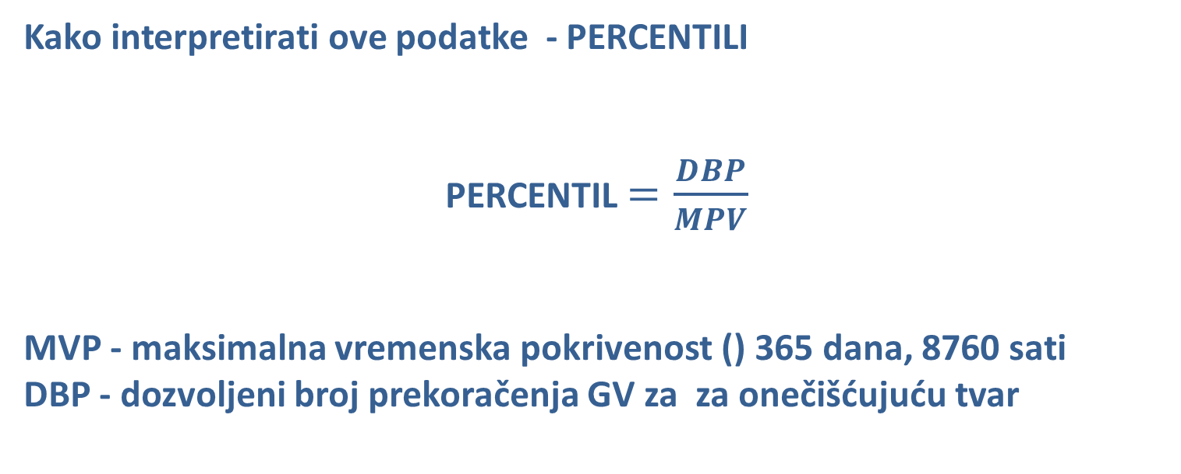
4.5 MJERENJA POSEBNE NAMJENE (INDUSTRIJSKE MREŽE)
Kako interpretirati ove podatke - PERCENTILI
PERCENTIL $=\frac{DBP}{MPV}$
MVP - maksimalna vremenska pokrivenost () 365 dana, 8760 sati
DBP - dozvoljeni broj prekoračenja GV za za onečišćujuću tvar
Institut za energetiku i zaštitu okoliša

Slide 48
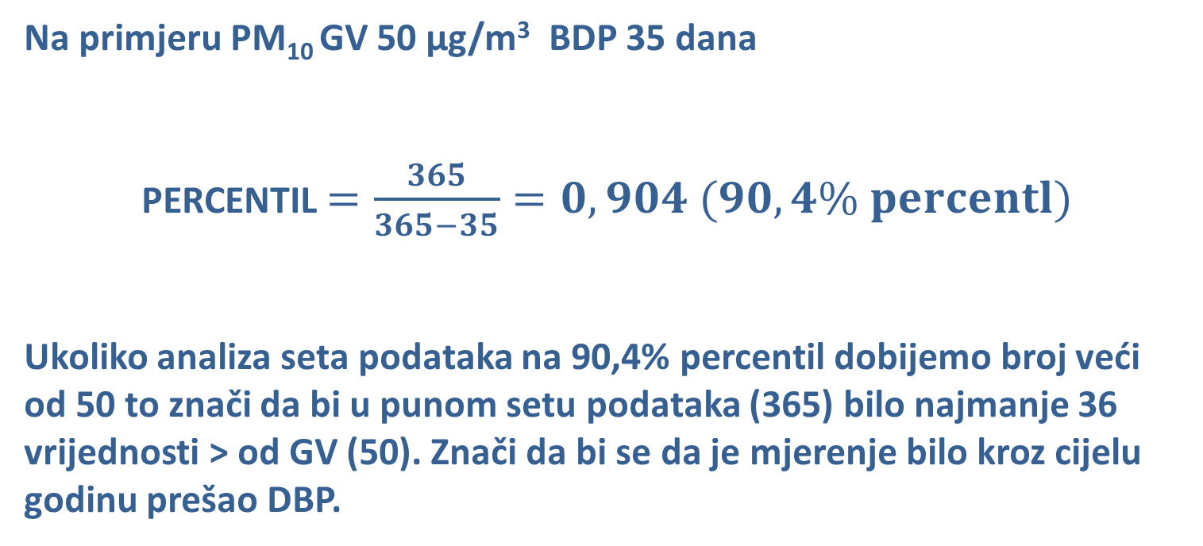
4.5 MJERENJA POSEBNE NAMJENE (INDUSTRIJSKE MREŽE)
Na primjeru PM₁₀ GV 50 µg/m³ BDP 35 dana
PERCENTIL $=\frac{365}{365−35}=0,904 (90,4\% percentl)$
Ukoliko analiza seta podataka na 90,4% percentil dobijemo broj veći od 50 to znači da bi u punom setu podataka (365) bilo najmanje 36 vrijednosti > od GV (50). Znači da bi se da je mjerenje bilo kroz cijelu godinu prešao DBP.
Institut za energetiku i zaštitu okoliša

Slide 49
4.5 MJERENJA POSEBNE NAMJENE (INDUSTRIJSKE MREŽE)
O. T. | PM10 | SO2 | NO2 | H2S | R-SH | NH3
MVP | 365 | 365 | 8760 | 365 | 365 | 365
MVP - DBP | 330 | 362 | 8742 | 358 | 358 | 358
PERCENTIL | 0,904 | 0,992 | 0,998 | 0,981 | 0,981 | 0,981
Ne smije preći | 50 | 125 | 200 | 5 | 30 | 100
Primjer popodne.
Institut za energetiku i zaštitu okoliša

Slide 50
4.5 MJERENJA POSEBNE NAMJENE (INDUSTRIJSKE MREŽE)
Također je potrebno biti vrlo oprezan pri procjenjivanju izvora onečišćenja naročito za PM₁₀ u kontinentalnom dijelu RH
Obavezno se mora napraviti „studija ekvivalencije”
Case study - „ANALIZA UTJECAJA MEĐUNARODNE ZRAČNE LUKE ZAGREB NA KVALITETU ZRAKA”
„ANALIZA UTJECAJA ODLAGALIŠTA OTPADA PRUDINEC / JAKUŠEVEC NA KVALITETU ZRAKA U NASELJU JAKUŠEVEC”
Institut za energetiku i zaštitu okoliša

Slide 51
HVALA NA PAŽNJI
Institut za energetiku i zaštitu okoliša

